Slide 1
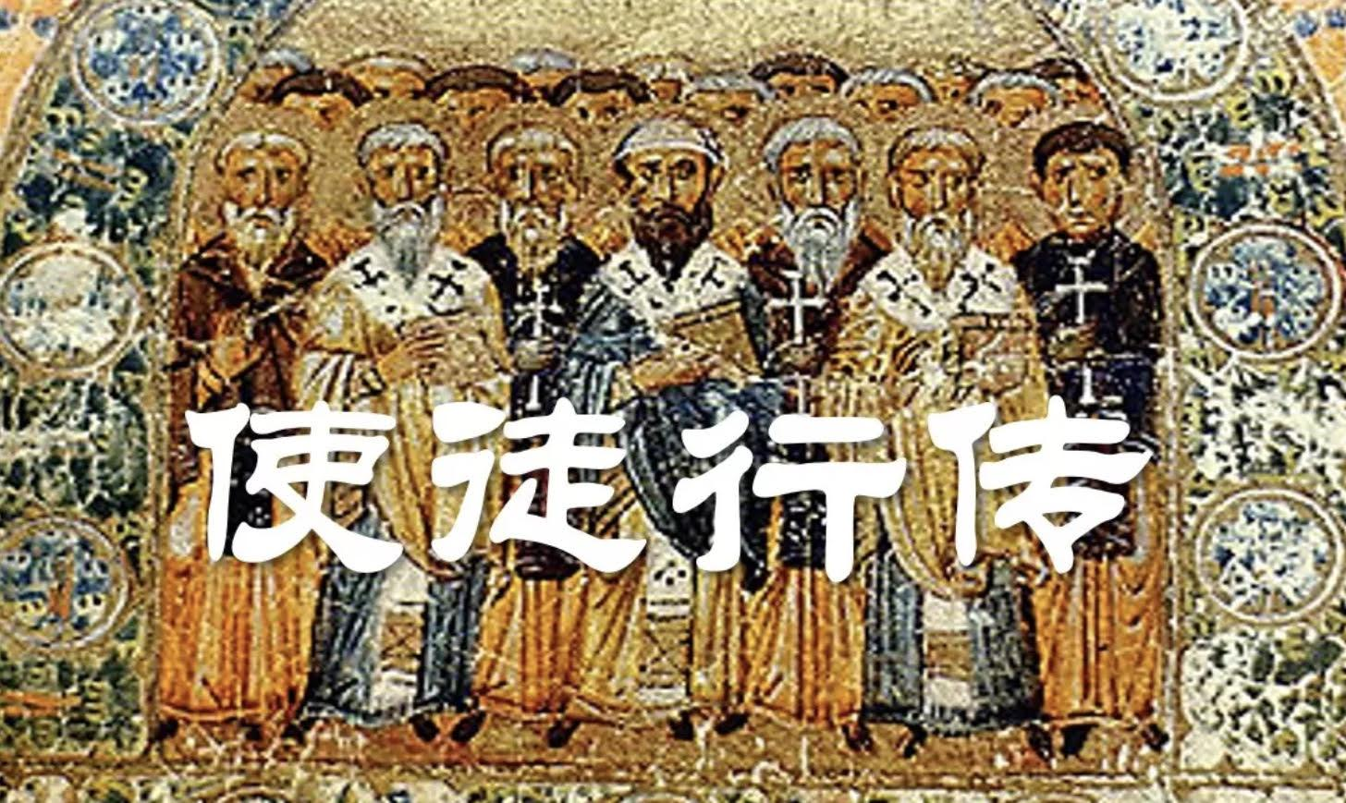
第六課 使徒行傳 9:31 - 11:18
南區証道堂成人主日學
CCF 提供參考資料

Slide 2
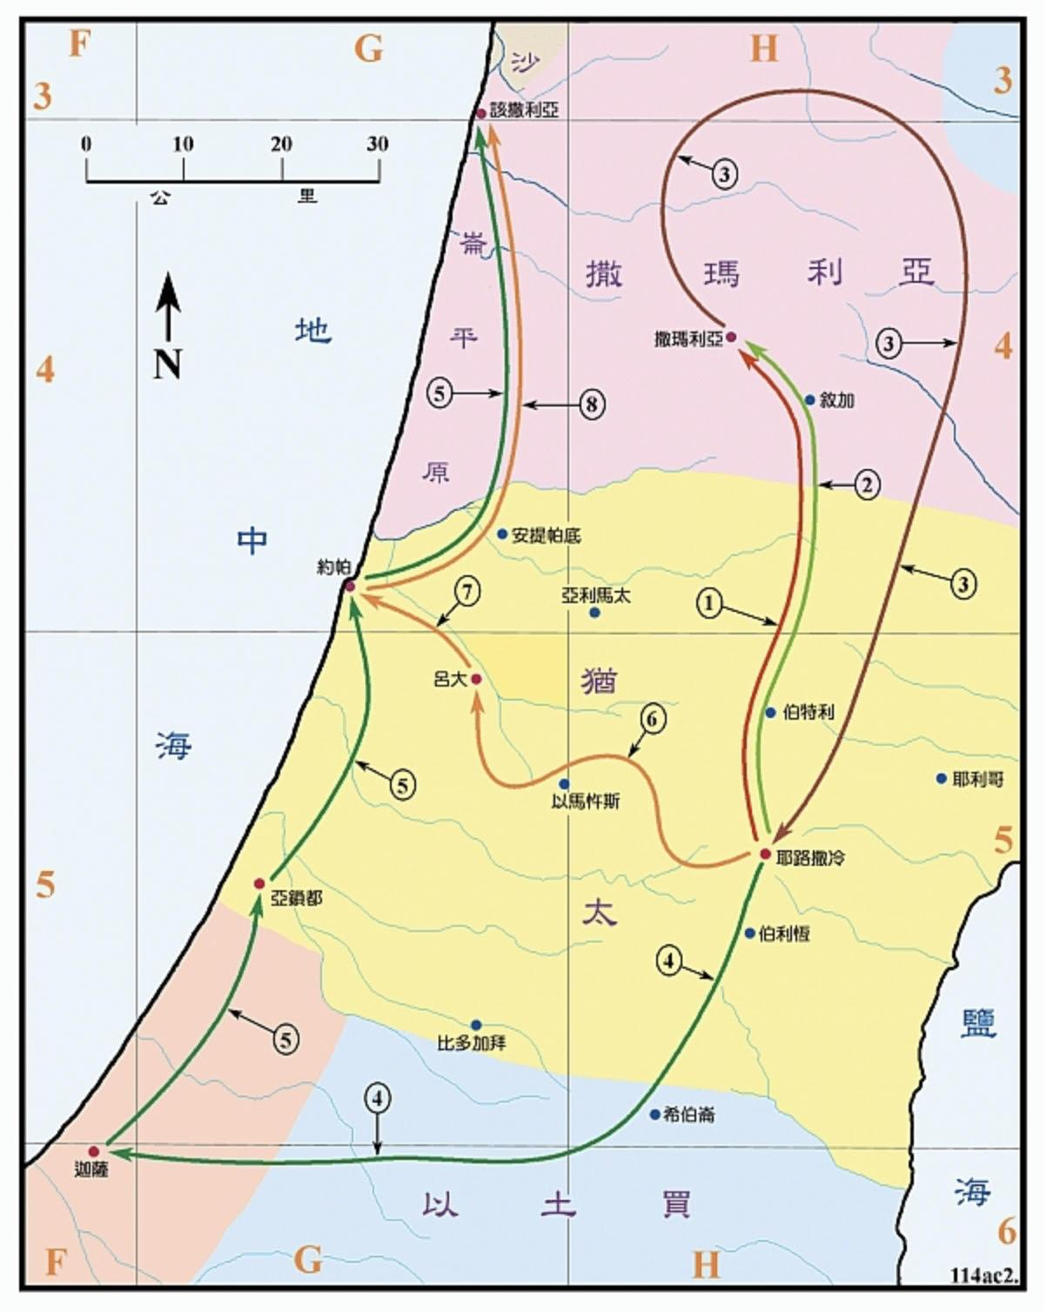
學習目標： 遵行主旨意 - 突破傳統和偏見
（彼得和哥尼流的故事）
背景：
猶太人根深蒂固的認為只有他們才是神的選民。必須與拜偶像的外邦人分別出來。甚至不能一起吃飯。免得使他們在禮儀上不潔。因為外邦人吃的肉類，可能在賣出之前，都是先祭拜過偶像的。
外邦人遵守律法加上行割禮就能算是猶太人。
神使教會的領袖彼得，先打破猶太人對外邦人的偏見，然後彼得可以幫助耶路撒冷猶太教會明白神的救恩不單是給猶太人的，也是為外邦人預備的。所以向外邦人傳福音, 將福音傳到地極是神的心意。

Slide 3
約帕
在聖經中，約帕港可算是最古老的海港，昔日所羅門建造聖殿時，推羅王希蘭所供應的香柏樹木材，就是在黎巴嫩紮成筏子，浮海運到約帕，再由陸路運到耶路撒冷 〈歷代志下2：16〉 。回歸後的猶太人重建聖殿根基，用糧食和推羅人、西頓人交換香柏樹木材，也是由海運經此 〈以斯拉3：7〉 。
在約帕，新舊約聖經各記載了一個和傳福音有關的事。
先知約拿，被上帝呼召去亞述首都尼尼微傳福音時，他不肯去，逃跑了，並且為躲避耶和華，而來到約帕，要搭船逃往他施〈西班牙〉去；結果被大魚吞進腹中 〈約拿：一章〉 。
新約時代，彼得在約帕硝皮匠西門的家中，得到了異象，要他去向外邦人哥尼流家中傳福音。
彼得也使約帕的女信徒多加復活，讓眾信徒的心得到安慰。

Slide 4
彼得在呂大和約帕行的神跡 （9:31-43）
逼迫教會的保羅歸主後，各處教會有一段安定的時刻
彼得此時，到地中海沿岸的城市傳福音
醫治了癱瘓八年的以尼雅
禱告多加，從死裡復活
彼得停留在硝皮匠西門的家裡

Slide 5
該撒利亞
是一作堅固的城。希律為了討好羅馬，以第一任羅馬皇帝該撒（凱撒）亞古士都而命名。這城市靠海。位於約帕以北30哩。非常便利羅馬與其他被征服之地的聯絡。是重要的國際城市之一。也是猶太省（巴勒斯坦）行政首府。所以羅馬許多重要官員都駐在此地。居民中外邦人為主，祭祀别神，拜偶像。是被以色列人厭惡的城市。在羅馬時代的後期，有一個大地震，防波堤崩塌，古城沉入海底。
按新約聖經，彼拉多作猶太巡撫時，曾住在該撒利亞的總督官邸。
使徒保羅避過了在大馬色與他為敵的猶太人後，離開該撒利亞前往大數。
執事腓利，把福音帶到該撒利亞。
接下來保羅的宣教之旅也常經過這裡。
該撒利亞是百夫長哥尼流居住之地，又是他歸主的地方。

Slide 6
A. 彼得見異象-與哥尼流會面（10:1-33）
神預備哥尼流信主（10:1-8）
善良且重要的人物
住在猶太人當中，尋找猶太人的神
禱告中見異象
差派人立即行動
神以非常特別的異象-預備彼得向哥尼流傳福音（10:9-33）
神話語（異象）的引導
環境的證明
聖靈在心中的見證
彼得前往哥尼流的家

Slide 7
B. 彼得傳講耶穌-哥尼流全家信主並接受聖靈的洗（10:34-48）
彼得傳講福音的內容 （10:34-43）
神的福音是給以色列人，也是給外邦人的。神是不偏待人的。
主耶穌在地上的工作，顯明他是神所膏的彌賽亞。
主耶穌被猶太人釘死在十字架上。受死後，第三日復活。
並有多人是耶穌的見證人。
主耶穌是審判活人死人的主。
凡信主耶穌基督的人，罪必得赦免。
哥尼流全家信主並受聖靈的洗 （10:44-48）
哥尼流與他的家人和親友聽了彼得傳講的信息立刻就相信
彼得沒有按手聖靈直接降在外邦人身上
聖靈的恩賜也澆在外邦人身上，聽見他們說方言，稱讚神為大。
認知已蒙神悅納成為神的兒女
彼得和同行的人確認外邦人信主得救是出於神的旨意
立刻接受神所吩咐的洗禮。認罪悔改罪得赦免及聖靈的重生

Slide 8
C. 耶路撒冷教會的質疑-彼得的答辯 （11:1-18）
當地受割禮的猶太基督徒反對
彼得重述他同哥尼流見異象的經歷
接納外邦人是神自己的作為
只要相信耶穌所成就的救恩就可以得救
這些原是後事的影兒，那形體卻是基督。 （.西2:17）
48 「若有外人寄居在你們中間，願向耶和華守逾越節，他所有的男子務要受割禮，然後才容他前來遵守，他也就像本地人一樣；但未受割禮的，都不可吃這羊羔。 49 本地人和寄居在你們中間的外人同歸一例。」（岀12:48-49）
福音的奧秘就是外邦人在基督耶穌裡藉著福音得以同為後嗣同為一體同蒙應許（弗3:6）
真以色列人是蒙應許的不是按肉身的：神的應許並不是給所有肉身上是亞伯拉罕後裔的人，而是單單給那些蒙神揀選按應許得救恩的人。

Slide 9
結語
對於跨文化的福音工作, 在第一世紀，這是一道很寬很厚的牆，很難突破。藉著順服神旨意的哥尼流與彼得，各自走出自已文化傳統的框架。聖靈便開啟了該撒利亞的福音大門，耶穌基督的救恩可以由猶太人地區傳到地極-各地不同的民族中。
路加多次重復哥尼流禱告中的異象和彼得魂遊象外與主的對話。後來在耶路撒冷會議時又提及了一次（15:7-11），可見這是一個非常重要的歷史事件，對教會發展至關重要。從此，耶路撒冷教會被改變。教會也為外邦人敞開。聖靈的工作超越了律法，聖靈的恩赐給予猶太人，也给予外邦人。初期教會擺脫了猶太教傳統律法的規條，外邦人無須履行猶太人那些繁文縟禮（如割禮、吃「潔淨」的動物）。自此以後，外邦信徒與猶太信徒一樣，都只憑信心加入教會。

